Slide 1
+
-2
+
-
Н2O
NaH
Отдавая электрон,водород проявляет свойства восстановителя.
Принимая электрон,водород проявляет свойства
окислителя.

Slide 2
H2

Slide 3
Кислород O₂
Атом кислорода
Атом кислорода
.
.

Slide 4
Обобщение знаний по теме «Кислород. Водород. Оксиды»
Цель:
сравнить физические и химические свойства двух газов, способы их собирания и распознавания; способы получения газов в лаборатории и промышленности; уметь составлять уравнения горения простых и сложных веществ; знать области применения этих газов и распространения их в природе.

Slide 5
План
Характеристика химических элементов
Распространение в природе
Получение кислорода и водорода
Физические свойства
Химические свойства
Применение

Slide 6
. Даны формулы : H, O₂, O, H_{2.}
Что означают данные записи?

Slide 7
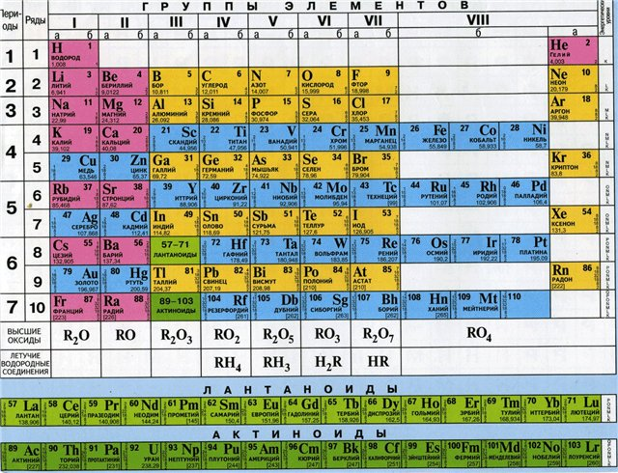

Slide 8
Характеристика химического элемента
Группа I газа Н₂
Группа II газа О₂
Химический знак
Ar( )=
Валентность
Самый распространенный
элемент …
Формула простого вещества
М( )= г/моль

Slide 9
Физические свойства
КОДОВЫЙ ДИКТАНТ
1.Газ легче воздуха.
2.Малорастворимый газ в воде.
3.Этот газ хорошо поддерживает горение.
4.Выделяется в процессе фотосинтеза.
5. Газ без цвета, запаха, вкуса.
6. В реакциях, как правило, окислитель.
7. Используется как восстановитель в металлургии.
8. Самый распространённый элемент космоса.
9. Входит в состав воздуха.
10. Входит в состав оксидов.

Slide 10
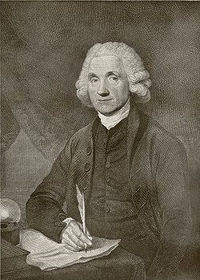
Историческая справка
1774 г. – кислород открыт англ. химиком Джозефом Пристли путём разложения оксида ртути в герметично закрытом сосуде.
2HgO (t) → 2Hg + O₂↑
1771 г. – кислород получил шведский химик Карл Шееле.
Кислород (фр. oxygène – рождающий кислоты)

Slide 11
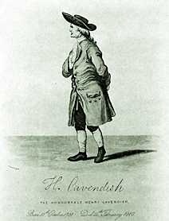
2. Историческая справка
1766 г. – водород открыл Г. Кавендиш
1784 г. – А. Лавуазье назвал водород hydrogene (др.-греч. hydro genes -порождающий воду)

Slide 12
Выберите уравнения реакций получения:
Группа I газа Н₂
Группа II газа О₂
1) KClO₃ →^{t} KCl + …
эл.ток
2)… → H₂ + O₂
3) TiH₂ →^{t} Ti + …
4) Zn + HCl →^{t} ZnCl₂ + …
^{катализатор}
5) H₂O₂ → H₂O + …
6) … →^{t} K₂MnO₄ + MnO₂ +O₂
7) Na+ …= NaOH+ …

Slide 13
Получение водорода
эл.ток
1)2H₂O → 2H₂ ↑ + O₂↑
2) TiH₂ →^{t} Ti + H₂↑
3) Zn + 2HCl →^{t} ZnCl₂ + H₂↑
4) 2Na+ 2HOH →2 NaOH + H₂↑

Slide 14
Получение кислорода
1) 2KClO₃ →^{t} 2KCl + O₂↑
эл. ток
2)2H₂O → 2H₂ ↑ + O₂↑
^{MnO₂}
3) 2H₂O₂ → 2 H₂O + O₂↑
4) 2KMnO₄ →^{t} K₂MnO₄ + MnO₂ + O₂↑

Slide 16
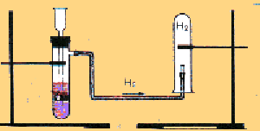
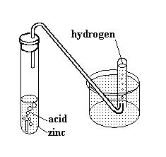
Вытеснением воздуха:
Вытеснением воды:

Slide 17
Химические свойства кислорода
Запишите уравнения реакций, о которых говориться в стихотворении:
Известно, что горят отлично
в нем сера, фосфор, углерод,
железо, магний. Энергично
сгорает также водород.
Ответьте на вопросы:
Как называются соединения элементов с кислородом?
Дайте определение реакциям горения.

Slide 18
Химические свойства водорода
Восстановление меди
СuО + Н₂ →
Горение водорода
Н₂ ₊ O₂ →
Взаимодействие водорода
H₂ + S →
H₂ + CL₂ →
H₂ + Na →

Slide 19
Горение магния, угля, серы, фосфора, железа и водорода
2Mg + O₂ → 2MgO
C + O₂ → CO₂
S + O₂ → SO₂
4P + 5O₂ → 2P₂O₅
3Fe + 2O₂ → FeO * Fe₂O₃
2H₂ + O₂ → 2H₂O
Как называются соединения элементов с кислородом? Дайте определение реакциям горения.

Slide 20
Химические свойства водорода
Восстановление меди
СuО + Н₂ → Сu + Н₂O
Горение водорода
2H₂ ₊ O₂ → 2Н₂O Гремучий газ
Взаимодействие водорода
H₂ + S → Н₂S
H₂ + CL₂ → 2HCL
H₂ + 2Na → 2NaH

Slide 21
Применение водорода
Водород как топливо будущего
При сгорании водорода выделяется большое количество теплоты, при этом не образуется вредных экологически опасных веществ. Основным продуктом сгорания является вода. Кроме того, запасы водорода неисчерпаемы. Широкое внедрение водорода в энергетику- вопрос недалекого будущего.Главное- найти неэнергоемкий способ его получения из воды.
Водородные мопеды уже есть. Скоро появятся водородные мотоциклы.

Slide 22
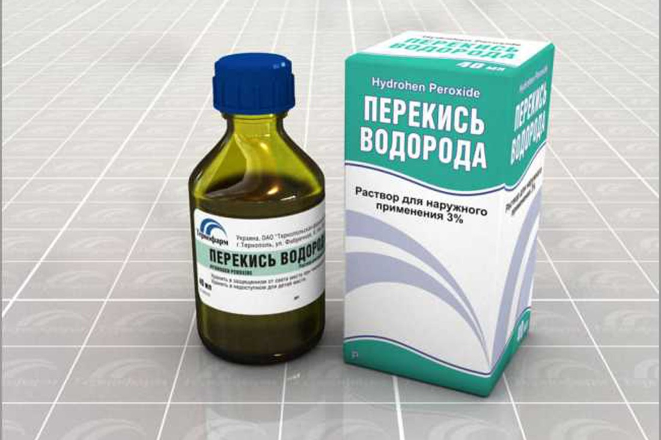
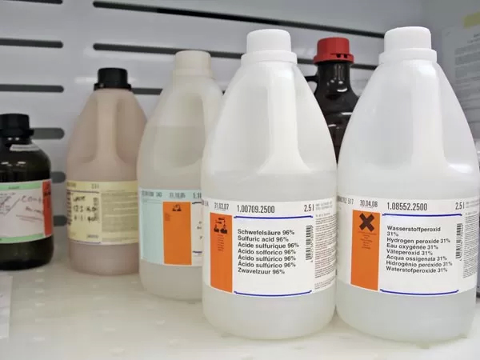
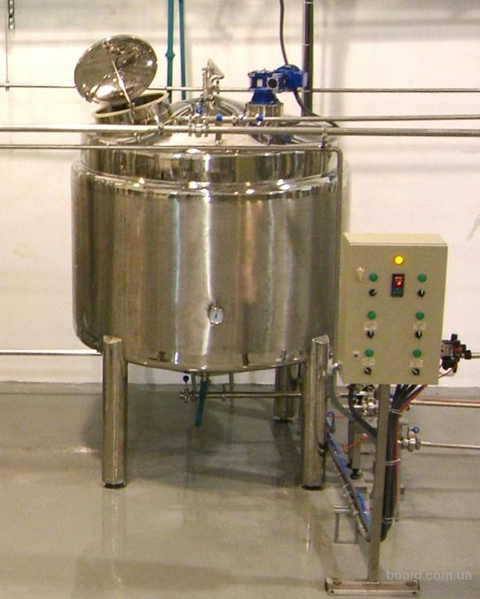
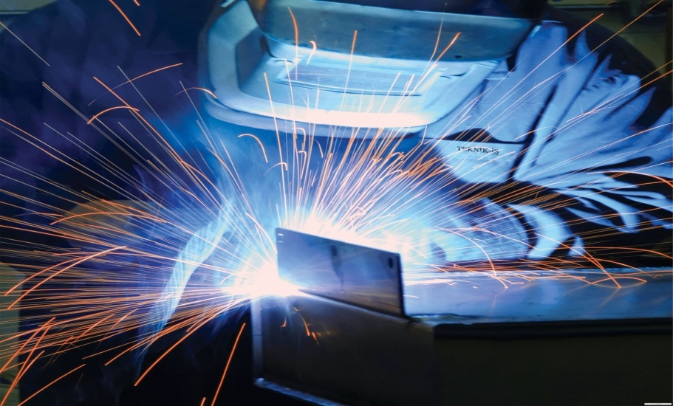
Водород используется в производстве перекиси водорода и химических реагентов
в водородной сварке
в гидрировании растительных масел

Slide 25
Итог урока
Выберите
Оценка урока - хорошо
Важная тема
Здорово
Урок понравился
Свой вариант
С удовольствием работал
в виртуальной
лаборатории
Довольна оценкой
Есть вопросы
Ничего особенного
Было скучно
Ничего не понятно
Доволен оценкой
Узнал(а) много нового
Я молодец!
Мне было интересно
Легкая тема
Оценка урока - отлично

Slide 26
Билеты на выход
Кислород – это …
Водород – это …
Оксиды – это …
Домашнее задание:
Подготовиться к контрольной работе

